Slide 1

El Ahorcado: Sabores del Ecuador 🍲
¡Adivina las Delicias de Nuestra Tierra!
Presentado por Arturo Guevara
Carrera CIBERSEGURIDAD

Slide 2
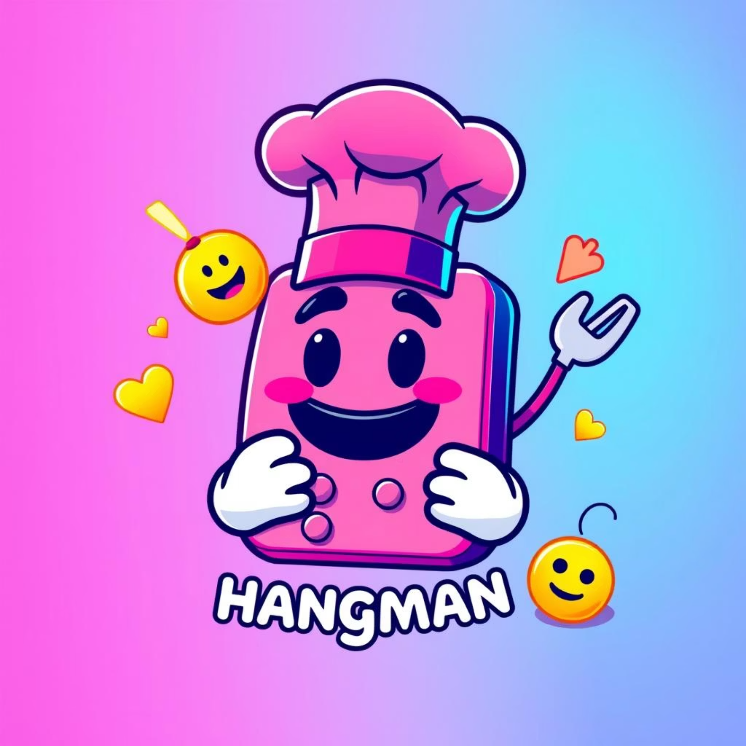
¿Qué es el Ahorcado: Sabores del Ecuador? 🤔
Un Juego Clásico con un Toque
Gastronómico
Es una versión digital del famoso juego del Ahorcado, ¡pero con un giro delicioso!
El objetivo es adivinar una palabra secreta antes de que se complete una figura.
¡Todas las palabras son platos típicos y elementos culinarios de Ecuador! 🇪🇨
Proporciona una experiencia interactiva y divertida mientras aprendes sobre nuestra gastronomía.

Slide 3
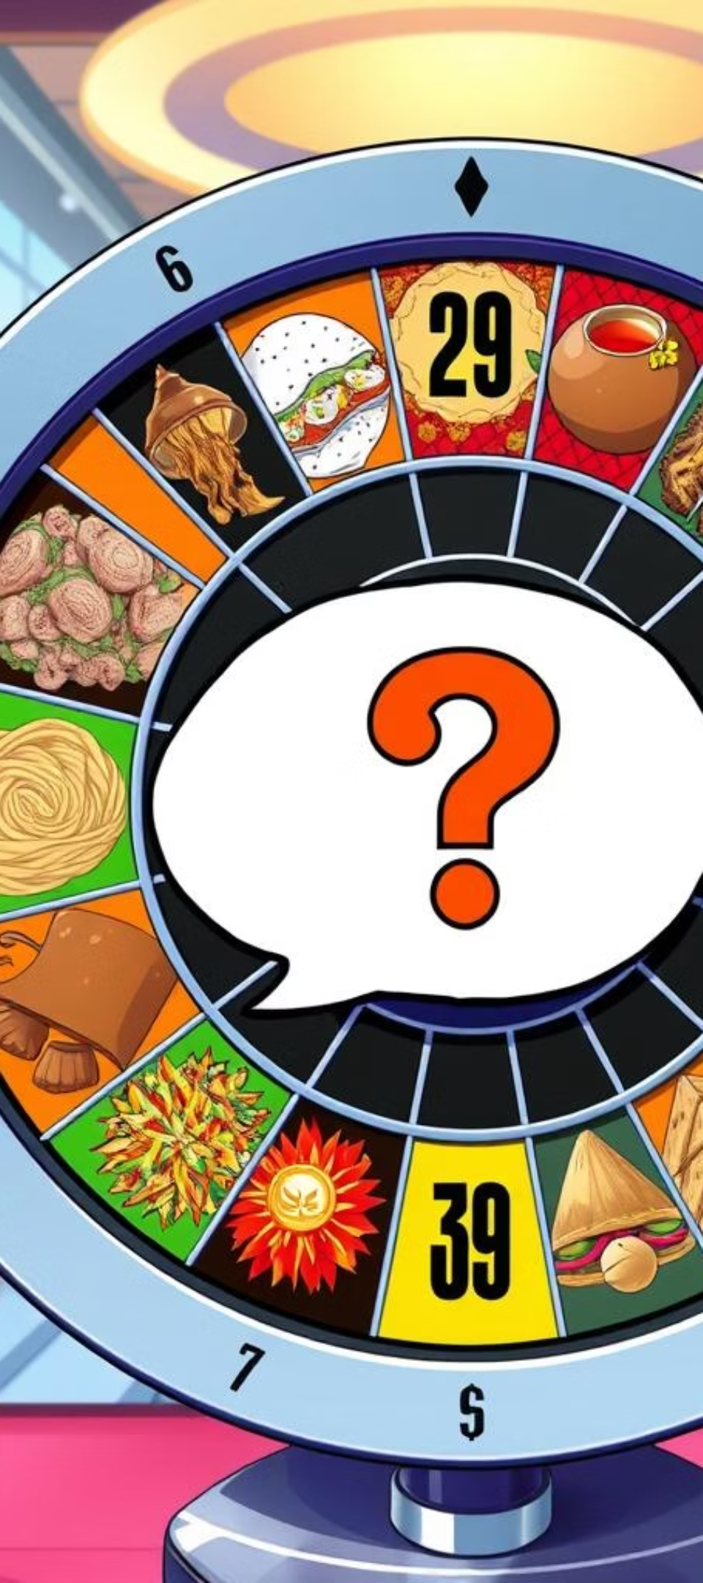



La Palabra Secreta:
El Corazón del Juego ❤️
Selección Aleatoria
El juego elige al azar una palabra de una extensa lista de comidas ecuatorianas.
Ejemplo: "encebollado"
Guiones Iniciales
La palabra se muestra inicialmente con guiones bajos, uno por cada letra.
Verás: _ _ _ _ _ _ _ _ _ _ _
Fragmento de Código
import random
palabras = ["encebollado", "ceviche", "hornado", "fritada", "corviche", ...]
palabra_secreta = random.choice(palabras)
guiones = ["_"] * len(palabra_secreta)

Slide 4

Gráficos del Ahorcado: Tus Vidas en Emojis 🎭
Cada Error, una Nueva Expresión...
Tienes 6 intentos para adivinar la palabra.
Cada vez que ingresas una letra incorrecta, pierdes
un intento.
Un gráfico ASCII (con divertidos emojis) se actualiza para mostrar visualmente cuántos intentos te quedan.
def grafico_ahorcado(intentos):
etapas = [ # DIBUJO AHORCADO POR ETAPAS
""" +---+
|
|
😑 | # Cuando te quedan 0 intentos
/|\ |
/ \ |
|
======== """,

Slide 5




El Bucle del Juego: Un Turno tras Otro 🔄
La magia que mantiene la diversión: el juego se repite turno a turno hasta que adivinas la palabra o te quedas sin intentos.
Adivinar
Validar
El usuario sugiere una letra o la palabra completa.
Se verifica la entrada para asegurar que sea válida.
Actualizar
Visualizar
El estado del juego (guiones, intentos) se ajusta.
Se muestra el progreso y el gráfico del ahorcado.
# BUCLE PRINCIPAL
def jugar_ahorcado(): # ... inicialización de variables ...
while not fin_del_juego: # Estructura Repetitiva, Bucle Principal del Juego
ingreso_usuario = input("\n👉 Adivina una letra o la palabra completa: ").lower()

Slide 6
Lógica de Decisión: Aciertos y Errores
✅ ❌
¡Has Acertado!
¡Has Fallado!
Cuando aciertas una letra, esta se revela en todas sus posiciones dentro de la palabra oculta.
Si la letra que introduces no es correcta, pierdes un intento y el gráfico del ahorcado avanza.
Si adivinas la palabra completa correctamente, ¡ganas
la partida al instante!
Si adivinas la palabra completa incorrectamente, también pierdes un intento valioso.
El código utiliza sentencias condicionales (if, elif, else) para procesar cada una de tus adivinanzas.
if len(ingreso_usuario) == 1 and ingreso_usuario.isalpha(): # Es una sola letra
if ingreso_usuario in letras_adivinadas: print(f"¡Oops! 😅 Ya ingresaste la letra'{ingreso_usuario}’.”)
elif ingreso_usuario not in comida: print(f"¡Mmm! ❌ La letra '{ingreso_usuario}' no está en la palabra.")
intentos -= 1
else: print(f"¡Súper! 🎉 La letra '{ingreso_usuario}' sí está en la palabra.")
# ... Lógica para revelar la letra ...
elif len(ingreso_usuario) == len(comida) and ingreso_usuario.isalpha(): # Es la palabra completa
if ingreso_usuario != comida: print(f"¡Uy! 👎 La palabra '{ingreso_usuario}' no es correcta.")
intentos -= 1
else:
print(f"\n¡WOW! 🥳 ¡Eres un experto en comida Ecuatoriana!") fin_del_juego = True else: print("¡Alto ahí! 🛑 Por favor, ingresa SOLO UNA letra o la palabra completa.")

Slide 7

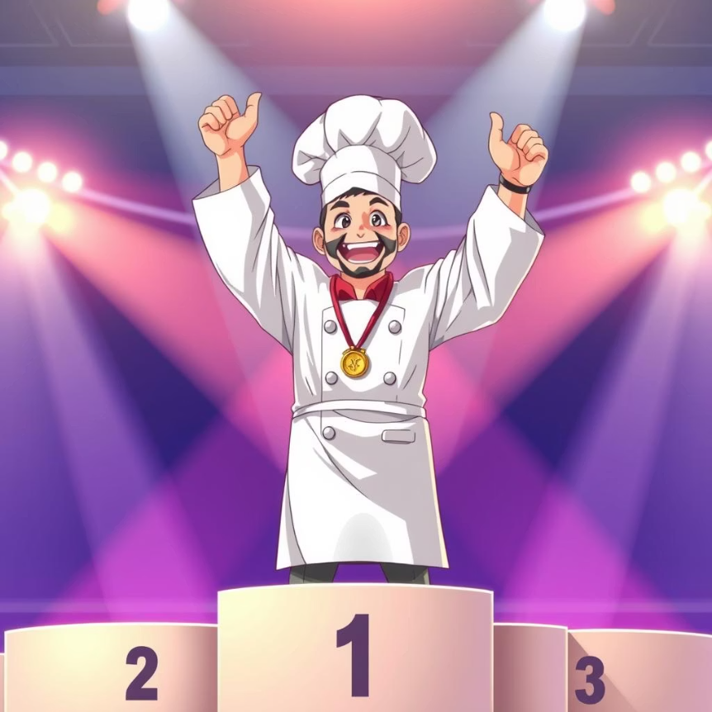

Victoria y Derrota: El Final del Juego
¡Victoria! 🏆
¡Derrota! 💔
Adivinas la palabra secreta de la gastronomía ecuatoriana antes de agotar tus intentos. ¡Felicidades, eres un campeón culinario!
Te quedas sin intentos antes de descifrar la palabra. No te rindas, ¡la próxima vez tendrás más suerte y conocimiento!
Al final de cada partida, siempre tendrás la opción de jugar de nuevo para otra deliciosa aventura de adivinanzas.

Slide 8

¡Juega y Disfruta! 🎉
¡A Poner a Prueba tus Conocimientos Gastronómicos!
Este juego es perfecto para:
Aprender sobre la rica cultura gastronómica de Ecuador.
Practicar y expandir tu vocabulario de platos típicos.
¡Simplemente pasar un buen rato y desafiar a tus amigos!
¡Nos Vemos Ña! 👋

